Slide 1
2022卒業制作
情報処理科CD65-2
グループⅤ

Slide 2
私たちがこのPetWEBを作るきっかけ
2013年動物愛護法の改正前：
ペットショップが愛護団体と協力して里親譲渡会を開催します。あるいは、ペットは繁殖業者に引き渡されるか、実験用にされてしまうか、保健所に持ち込まれて殺処分されてしまうかといった道が待っています。
2013年動物愛護法の改正後：
保健所の引き取り件数は減少し、殺処分の数も相対的に減ってきましたが、法律の目をくぐり抜けて個人を装って保健所へ持ちこむケースもあるそうです。
保健所への持ち込みが禁止となったため、ペットを有料で引き取る「引き取り屋」が現れました。
そして…………..

Slide 3
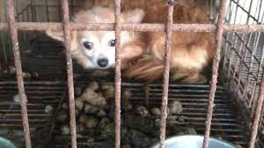
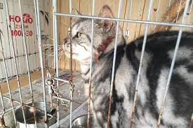
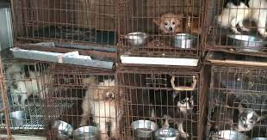
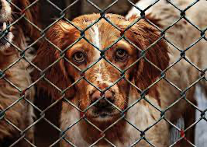
引き取り屋
飼育環境は悪いことが多く、なかにはエサも与えられず、不衛生な状態で育てられるなどして病気にかかり、死亡する犬や猫たちもいます。
以上のように、動物福祉の観点から、「ブリーダーと直接の取引」が望ましい
そこで、私たちは「ブリーダーと直接の取引」ができるウェッブサイトを作り、ペットの保護に力を出したい！

Slide 4
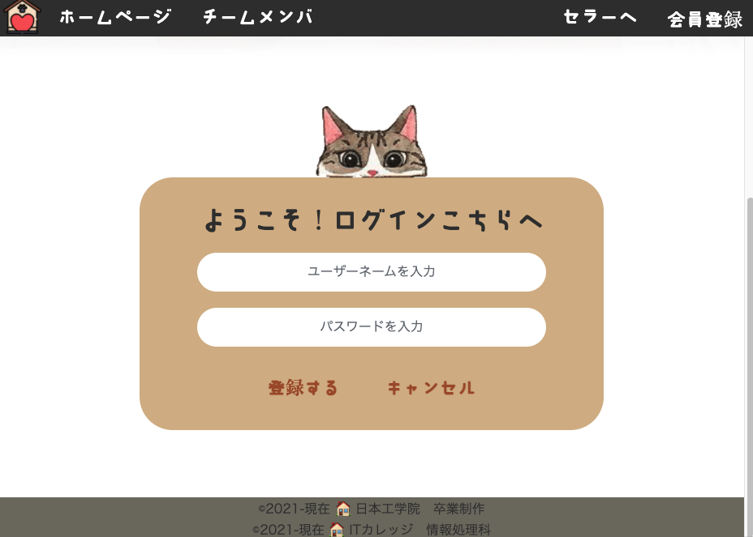
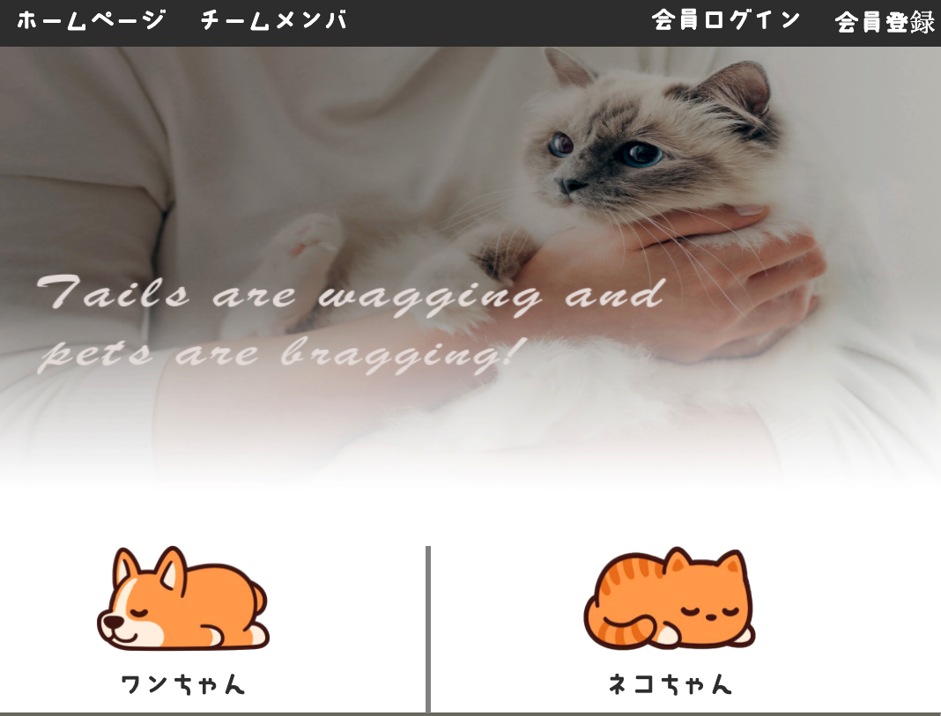
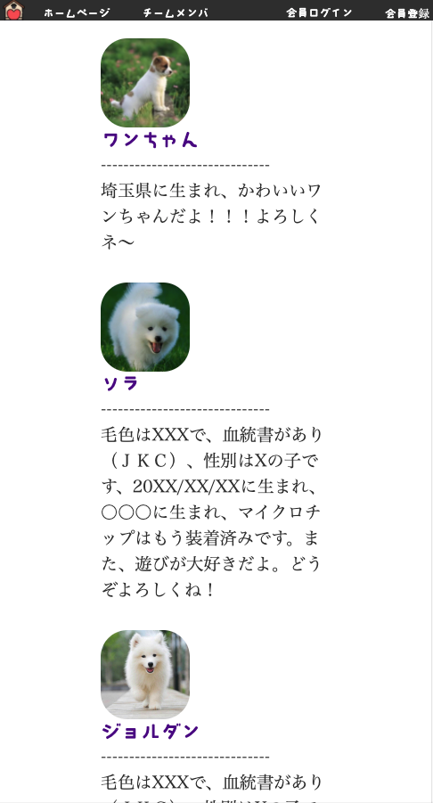
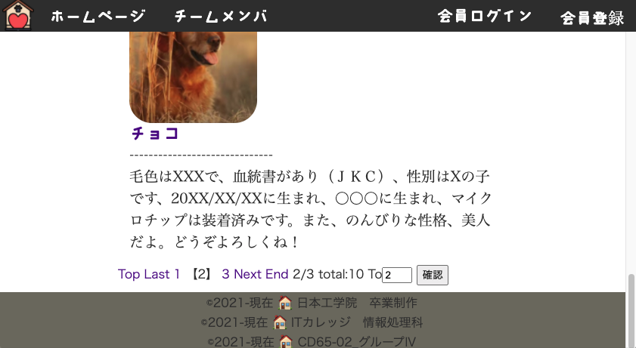
私たちの制作物

Slide 5
JARファイル ソフトウェア 言語 環境
ソフトウェア—ツール
言語
IntelliJ IDEA 21.2.3
Navicat for MySQL
Tomcat 9.0.50
Java 17
MySQL
HTML5
CSS3
Javascript
JARファイル
環境
mysql-connector-java-8.0.26.jar
druid-1.2.8.jar
kaptcha-2.3.2.jar
commons-beanutils-1.8.0.jar
commons-dbutils-1.7.jar
commons-logging-1.1.1.jar
PC：Windows10 && Mac Big Sur
ブラウザ：①Firefox ② Google Chrome

Slide 6
基本的な機能
ユーザー登録機能
ページング機能（一次加载过多用户体验差）
登録をすると
投稿されたペット情報の閲覧が可能となった
写真のサイズを限制，在云中使用URL地址进行保存省区本地物理空间储存的压力

Slide 7
ダウンロード方法
ファイル
Github
https://github.com/jh0612/2022-Graduation_Design
ソフトウェア
ネットを活用して、各自でダウンロードしてください

Slide 8


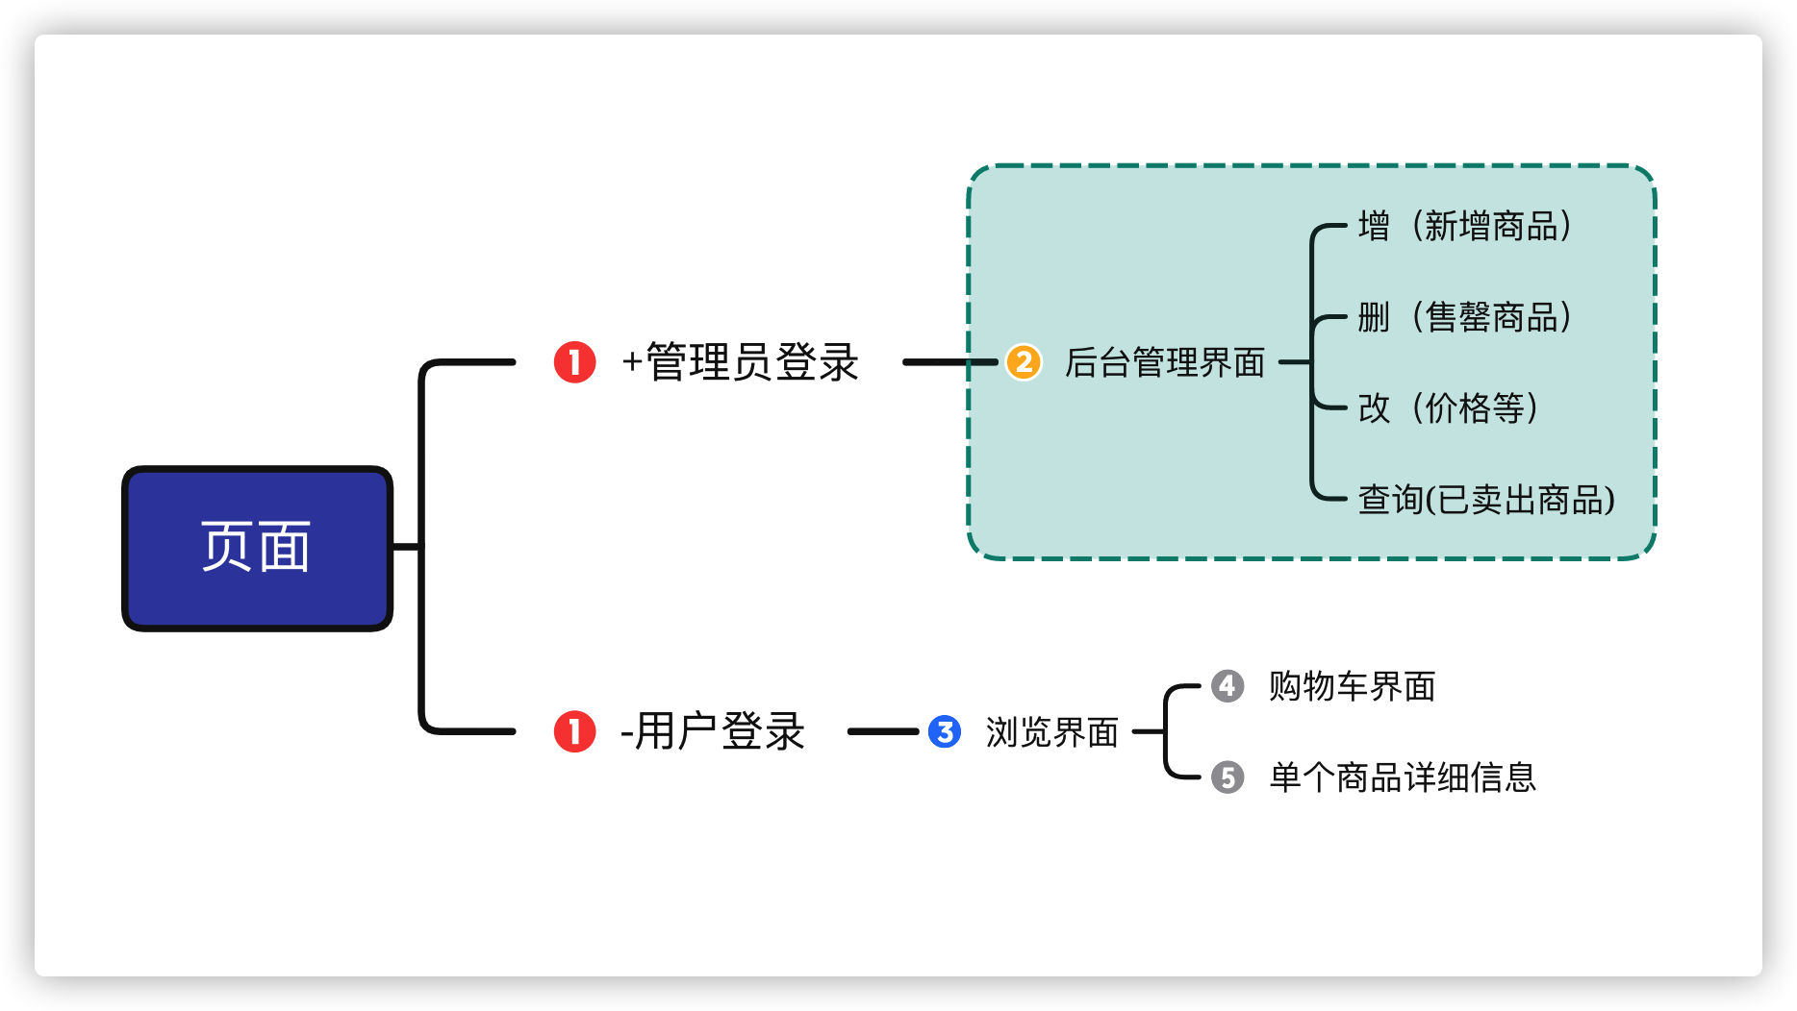

Slide 9
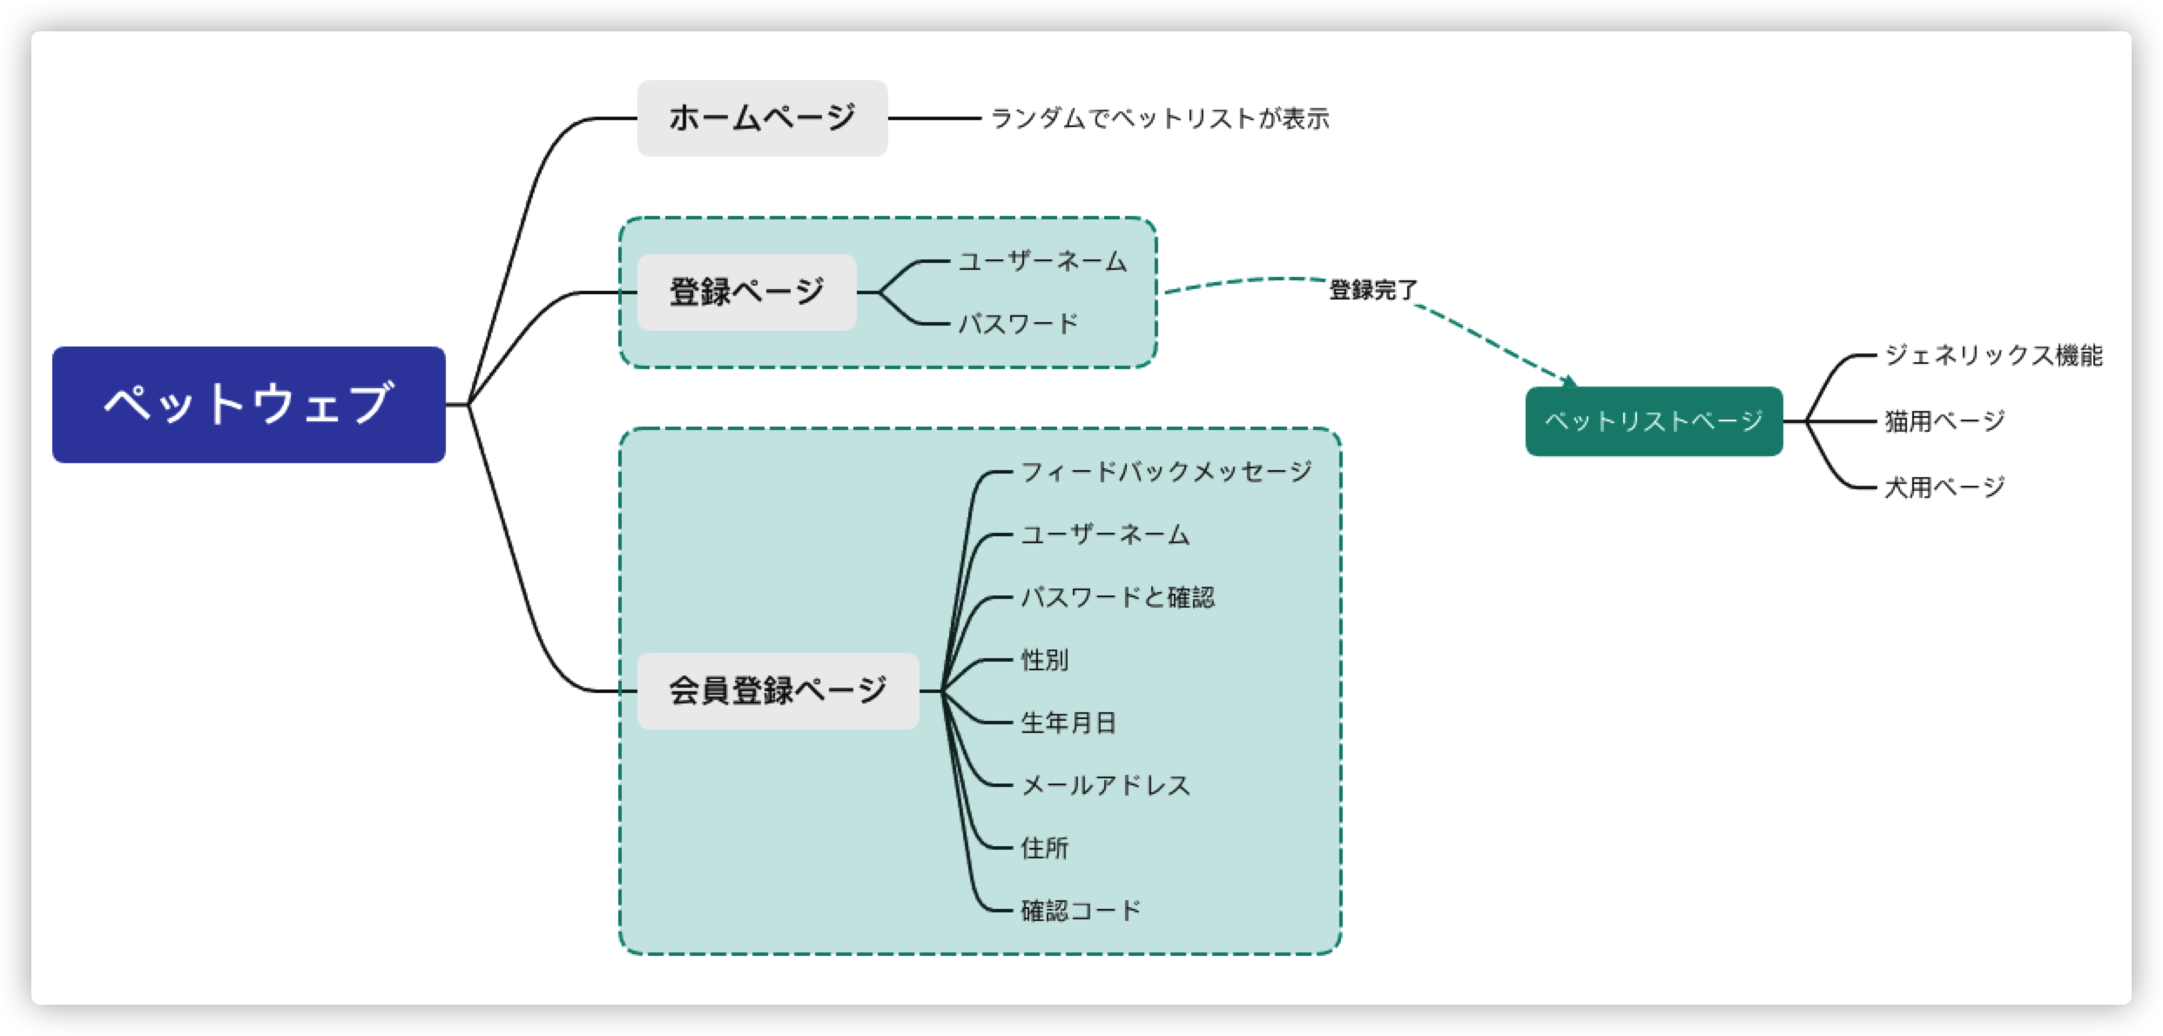

Slide 10
Webアプリケーションの仕組み
ブラウザ
リクエストを送信
サーブレット
データを操作する
JavaBean（）
データベース
をアクセスする
データベース
JSPページ

Slide 11
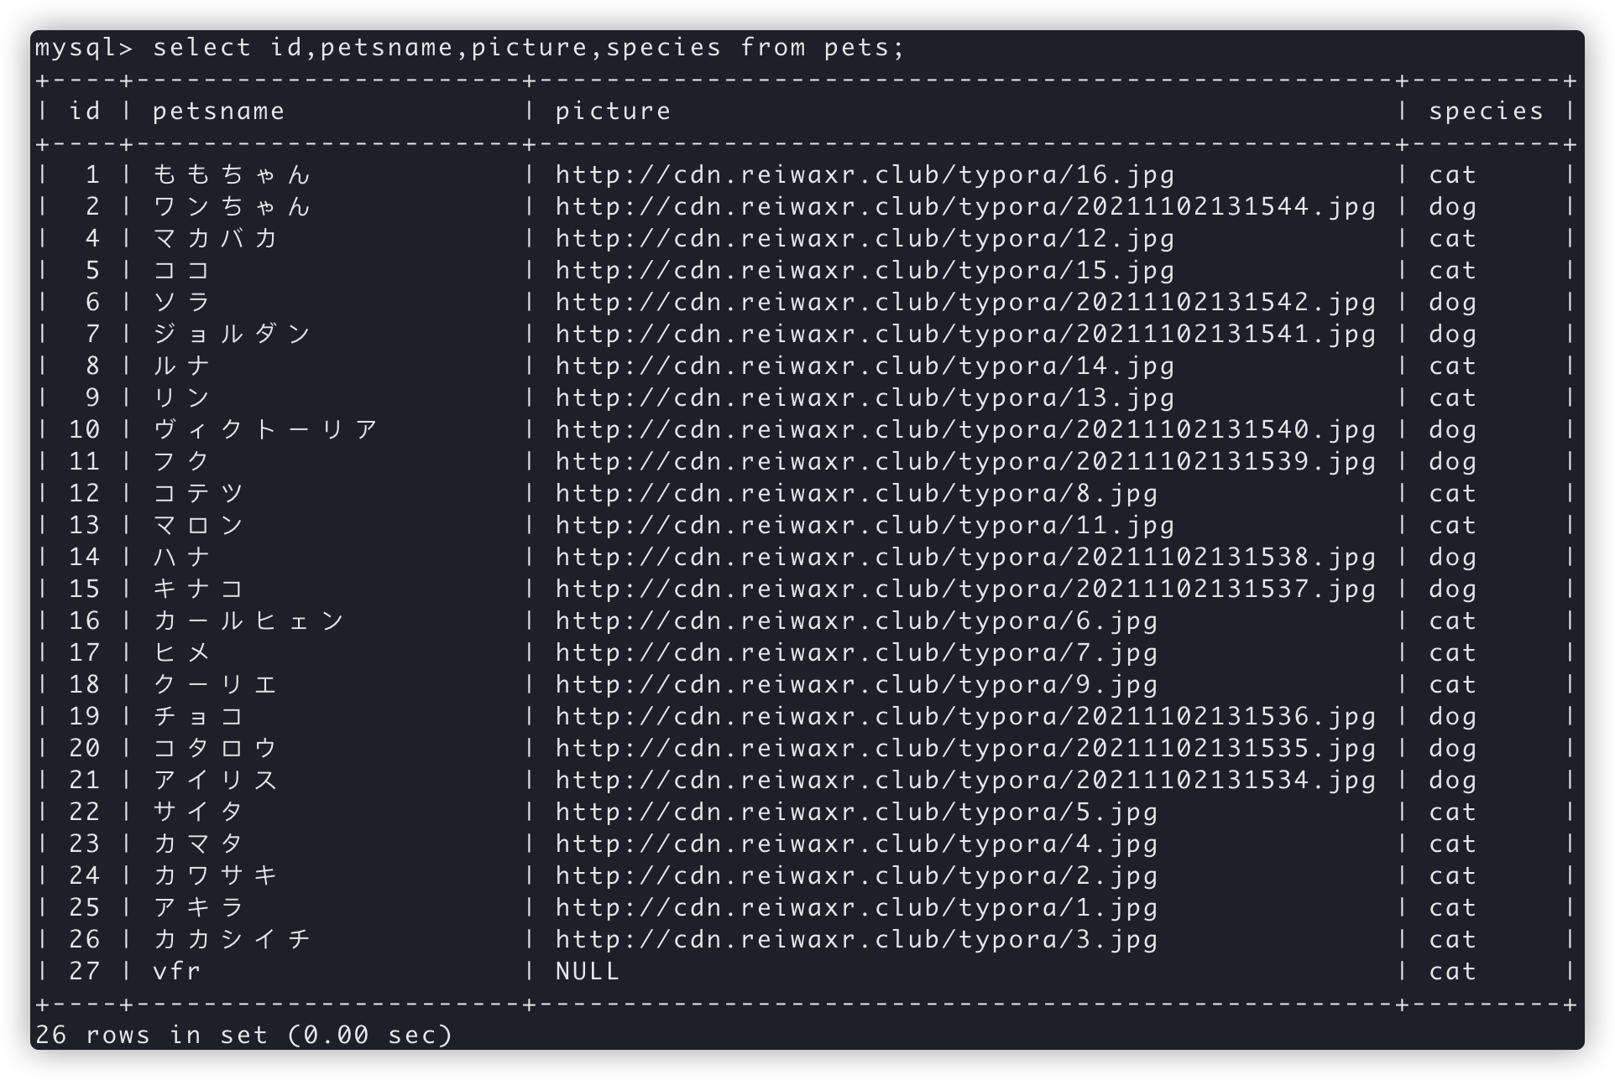
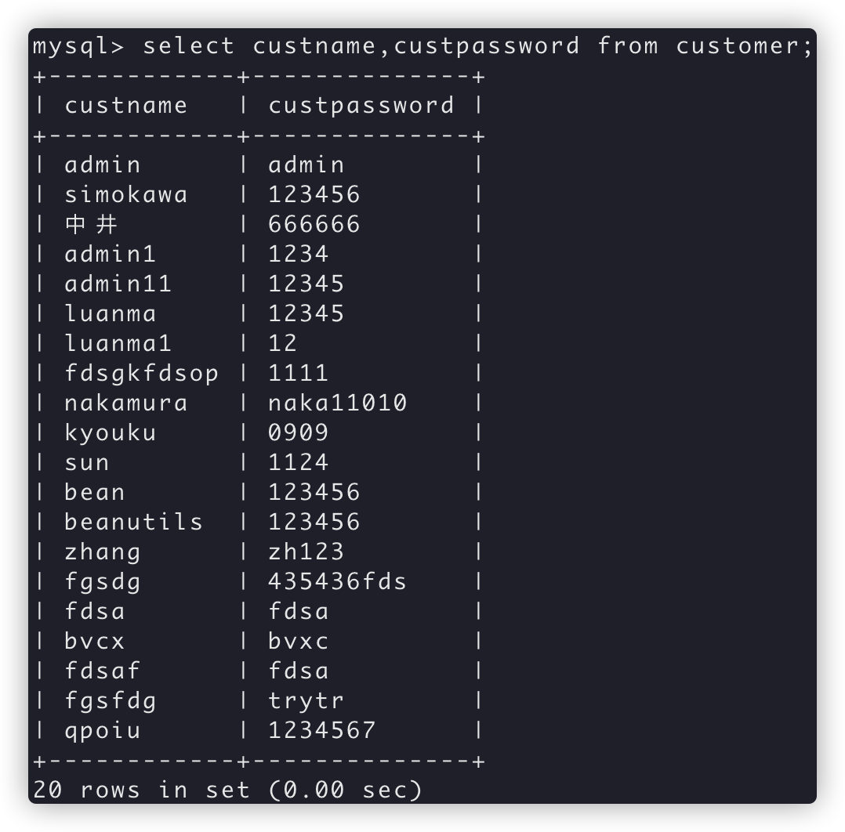
データの現状

Slide 12
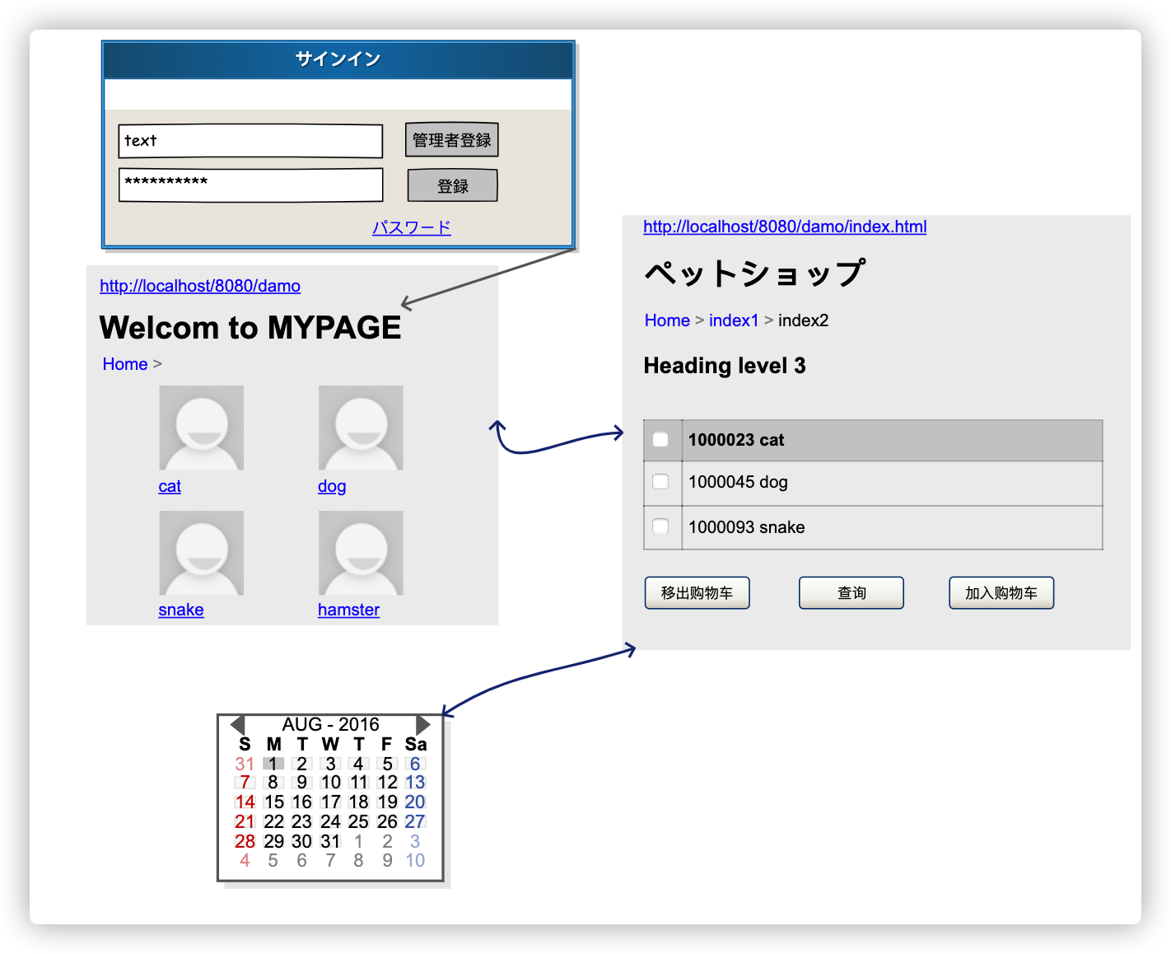
フロントエンド（Front end）
イメージ：

Slide 13
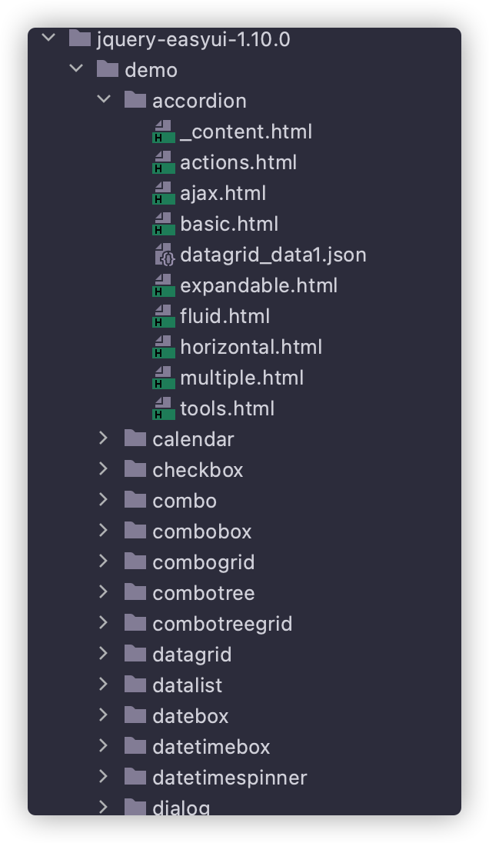



jquery-easyui-1.10.0使用例
<!DOCTYPE html> <html> <head> <meta charset="UTF-8"> <title>Keep Expandable Panel in Accordion - jQuery EasyUI Demo</title> <link rel="stylesheet" type="text/css" href="../../themes/default/easyui.css"> <link rel="stylesheet" type="text/css" href="../../themes/icon.css"> <link rel="stylesheet" type="text/css" href="../demo.css"> <script type="text/javascript" src="../../jquery.min.js"></script> <script type="text/javascript" src="../../jquery.easyui.min.js"></script> </head> <body> <h2>Keep Expandable Panel in Accordion</h2> <p>Keep a expandable panel and prevent it from collapsing.</p> <div style="margin:20px 0 10px 0;"></div> <div class="easyui-accordion" style="width:500px;height:300px;"> <div title="Top Panel" data-options="iconCls:'icon-search',collapsed:false,collapsible:false" style="padding:10px;"> <input class="easyui-searchbox" prompt="Enter something here" style="width:300px;"> </div> <div title="About" data-options="selected:true" style="padding:10px;"> <h3 style="color:#0099FF;">Accordion for jQuery</h3> <p>Accordion is a part of easyui framework for jQuery. It lets you define your accordion component on web page more easily.</p> </div> <div title="Title1" style="padding:10px"> <p>Content1</p> </div> <div title="Title2" style="padding:10px"> <p>Content2</p> </div> </div> </body> </html>

Slide 14
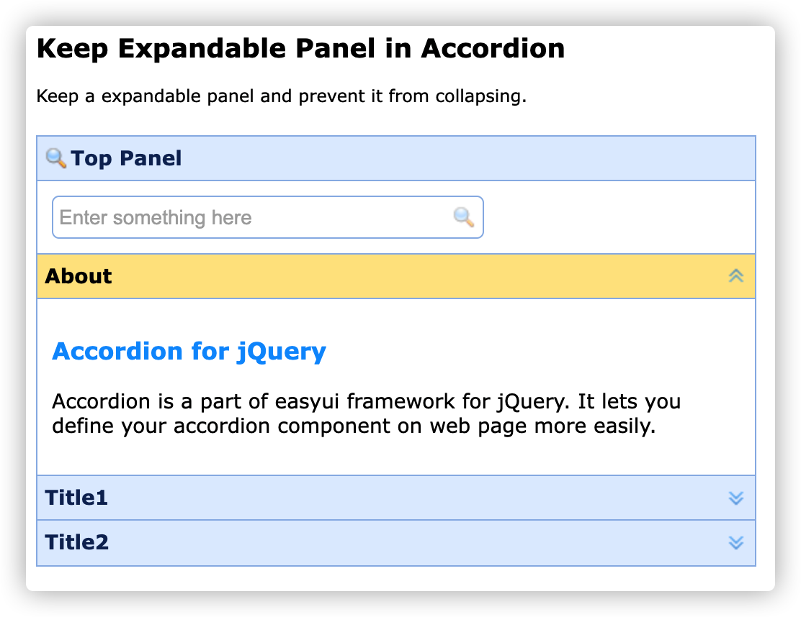
将这些个文件中的.html代码进行
相应的搭配，以及大小的修改就
可以呈现出各种页面效果

Slide 15
フロントエンド完成時間
今の考えは1月、また1ヶ月半ぐらい。
ページ数（メインページ、后台バックグラウンド管理画面、登録画面、ショッピングカート界面、ペット紹介画面……）
各ページの機能を各自で考えてください
データベースの方は考えなくで良い
可愛いペットの写真を探して下さい（自分が撮影してもいいしネットで調べてもいい）
ピクセルが高いほど良い

Slide 16
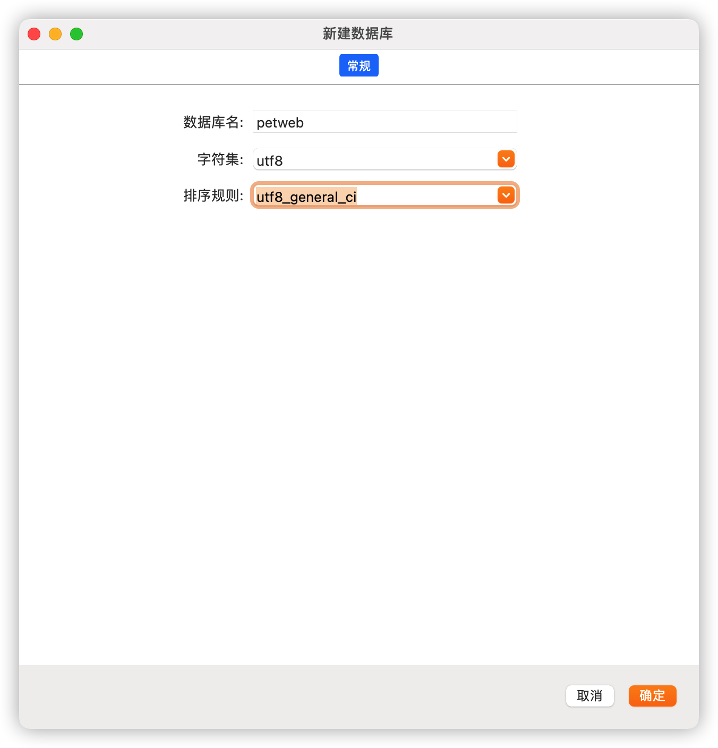
データベース構造と命名規範

Slide 17
-- customer表
drop database if exists petweb;
create database petweb;
use petweb;
create table customer(
custid int primary key auto_increment,
custname varchar(20) not null unique,
custpassword varchar(32) not null,
custsex TINYINT(1),
custemail varchar(200),
custaddress VARCHAR(300)
);
insert into customer(custname,custpassword,custsex,custemail,custaddress) values('admin','admin',0,'admin@jh.com','品川区南大井1-1-1');
select * from customer;
-- company表
DROP TABLE IF EXISTS company;
CREATE TABLE company (
compid INT PRIMARY KEY auto_increment,
compusername VARCHAR ( 20 ) NOT NULL UNIQUE,
comppassword VARCHAR ( 32 ) NOT NULL,
compname VARCHAR ( 32 ) NOT NULL,
compemail VARCHAR ( 200 ),
legalname VARCHAR ( 200 ) ,
compaddress VARCHAR(255)
);
INSERT INTO company ( compusername, comppassword, compname, compemail, legalname ,compaddress)
VALUES
( 'admin', 'admin', '日本工学院株式会社', 'admin@gmail.com', '大田太郎','太田区1-1-1' );
SELECT * FROM company;
-- pets表
DROP TABLE IF EXISTS pets;
CREATE TABLE pets (
id INT PRIMARY KEY auto_increment,
petsname VARCHAR ( 20 ) NOT NULL UNIQUE,
species VARCHAR(40) NOT NULL,
amount INTEGER (3) NOT NULL,
instruction VARCHAR(255)
-- 差一个bolb类型的图片（手动添加）
);
INSERT INTO pets (petsname,species,amount,instruction)
VALUES
('ももちゃん','cat',10,'可愛いももちゃんだよ、今後の人生は一緒に過ごしましょう！');
SELECT * FROM pets;

Slide 18
機能
Index
Login
Regist
View

Slide 19

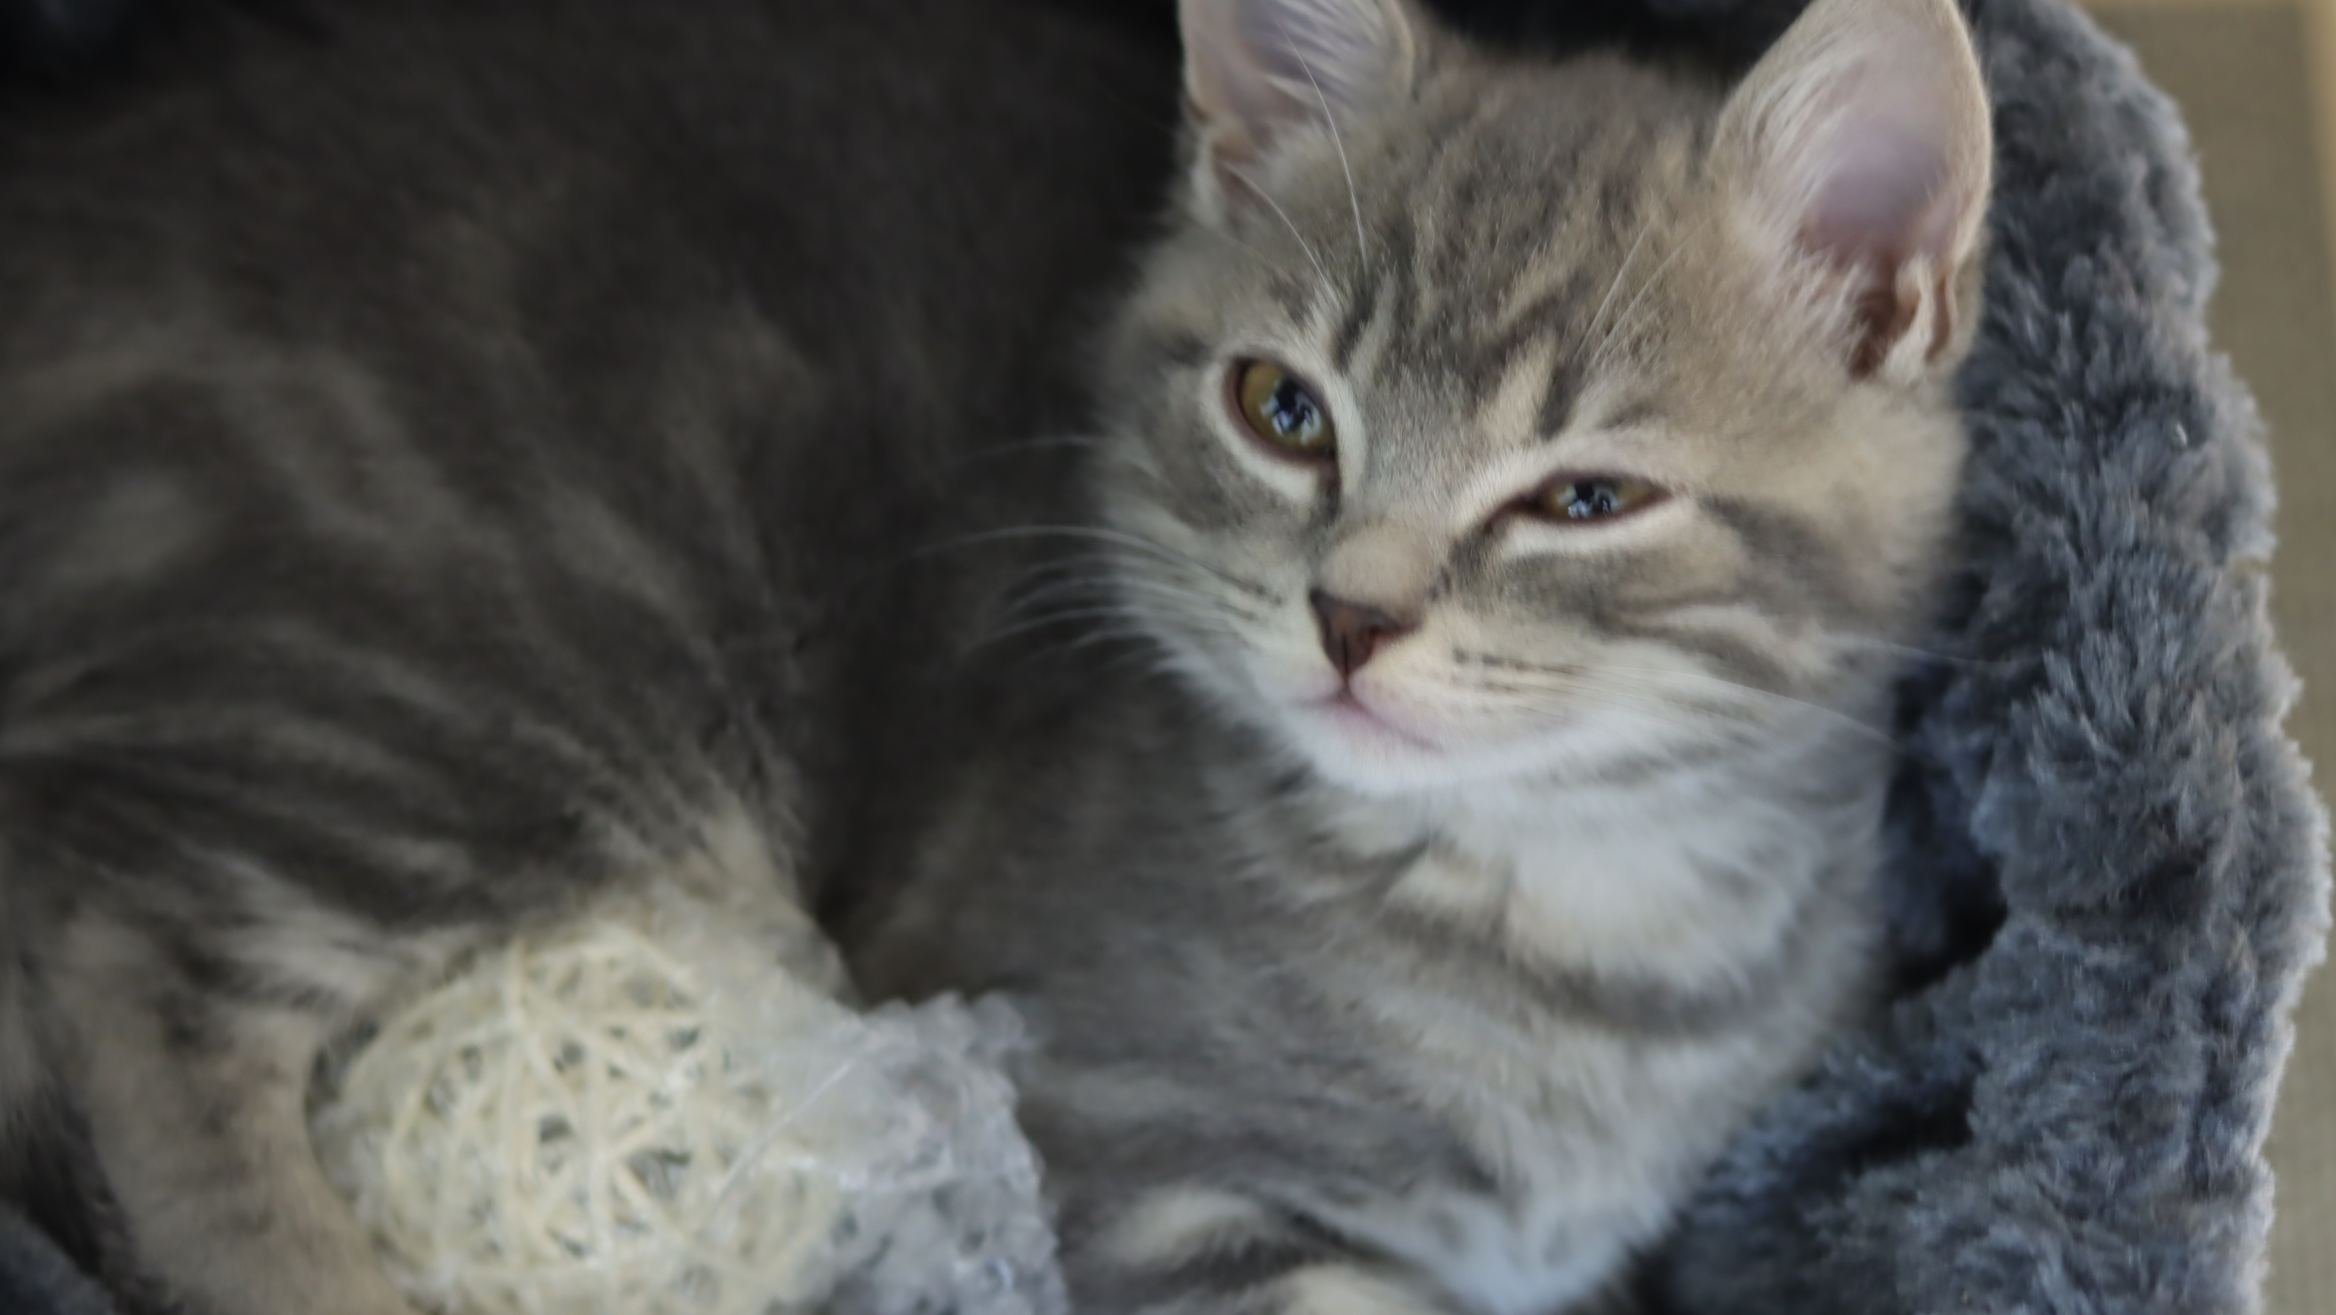
Thank you for Listening

